Slide 1



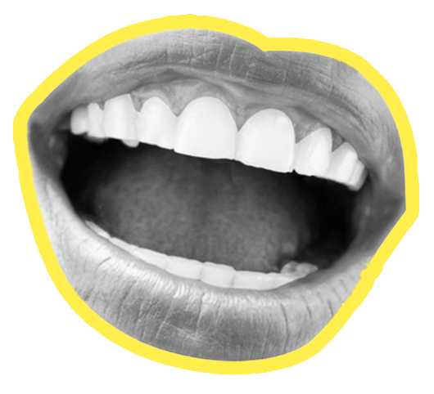
Gehoor en gehoorschade
Voorlichtingsles MBO

Slide 2
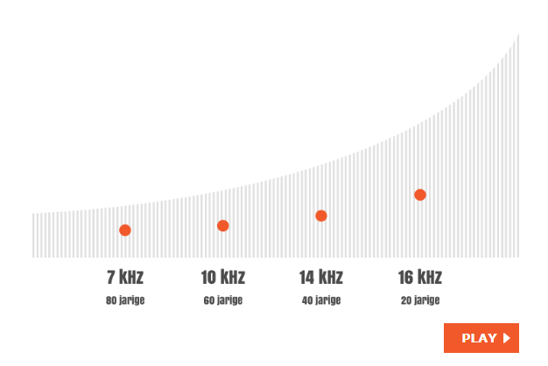
Hoe hoog kom jij?
Tot welke toon kun jij horen?
Notes:
De echte hoortest kunnen jullie het beste zelf een keer thuis doen (of na de les zelfstandig met koptelefoon), maar nu kunnen we wel een ander soort hoortest doen: de frequentietest. Je hoort zo meteen een geluid, dat steeds hoger wordt. Als je het geluid niet meer hoort, steek dan je vinger omhoog. Wie heeft de jongste oren in de klas?
Let op: zet het geluid op maximaal 20%, de test speelt op hoog volume af.
Link naar de test is: http://www.oorcheck.nl/test-jezelf/hoe-hoog-kom-jij/

Slide 3



Hoe werkt het gehoor?
Notes:
Hoe werkt het gehoor? Kan iemand het vertellen? Dit filmpje legt het stap voor stap uit.

Slide 4
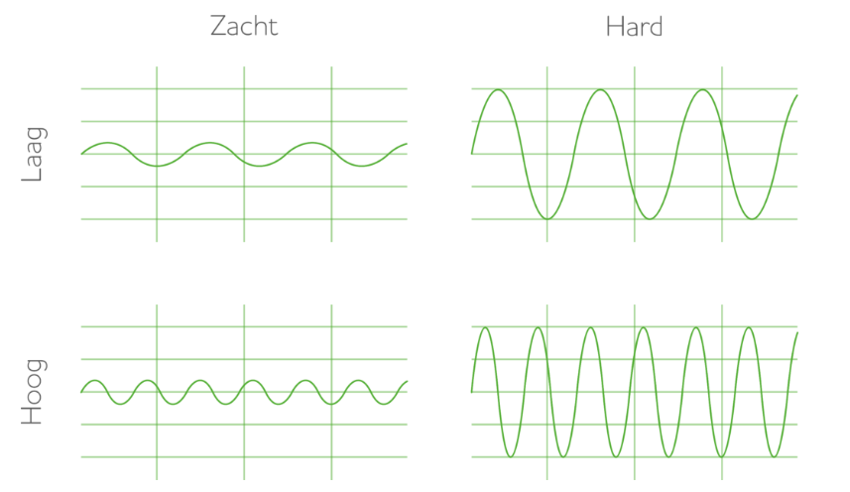
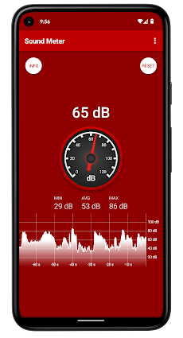
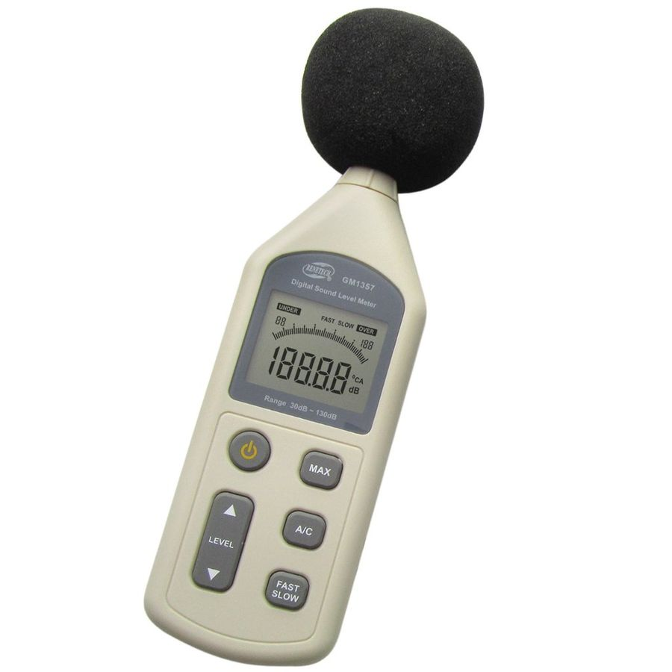
Wat is geluid?
En hoe kun je geluid meten?
Notes:
In het filmpje hebben jullie gezien dat geluid bestaat uit trillingen in de lucht. Hier zie je die trillingen. Als ze elkaar snel opvolgen klinkt het geluid hoog. En als ze elkaar langzaam opvolgen klinkt het geluid laag.
Hoe wordt de hoogte van geluid uitgedrukt (Hertz)?
Als de trilling een grote uitslag heeft, dan is het geluid hard en bij en kleine uitslag is het geluid zacht. Hoe hard het geluid is, wordt uitgedrukt in decibel. Geluid kun je meten met een decibelmeter. Er bestaan ook apps waarmee je kunt zien hoe hard het geluid in je omgeving is (er zijn diverse apps te vinden onder de naam Decibelmeter of Geluidsmeter).
Hoeveel kunnen jullie produceren? (met vingers in de oren!)

Slide 5
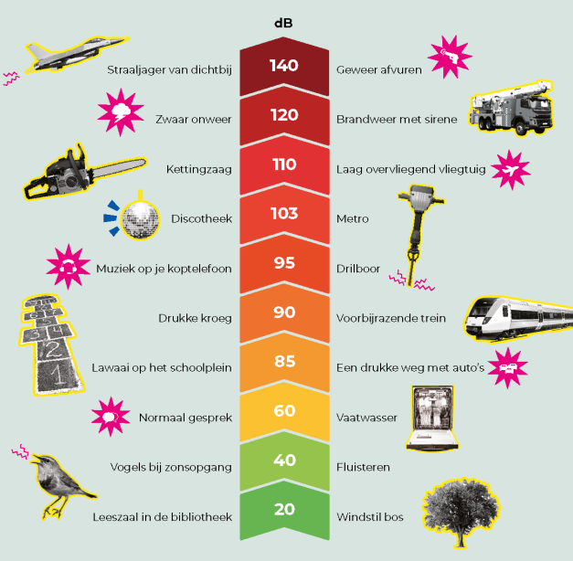
Notes:
Weten jullie nog hoeveel decibel jullie hebben geschreeuwd? Op de poster zie je verschillende voorbeelden van geluiden en hoeveel dB daarbij hoort. 120 dB kan direct blijvende gehoorschade opleveren.
De poster is te downloaden, maar ook op groter formaat gratis te bestellen: Poster: decibelmeter | VeiligheidNL

Slide 6




Hoe kan je gehoor beschadigen?
3 belangrijke oorzaken
Te hard + te vaak + te lang
Notes:
Hoe schadelijk geluid is, is een optelsom van hoe hard, hoe vaak en hoelang iemand luistert.
Geluiden vanaf 80 decibel kunnen schadelijk zijn, denk bijvoorbeeld aan een drukke weg met auto’s of drukke kroeg. Geluiden van 120 decibel, zoals zwaar onweer of het afvuren van een geweer, kunnen je gehoor direct beschadigen.
Hoe schadelijk geluiden tussen 80 en 120 decibel zijn, hangt af van hoe vaak en hoe lang je ernaar luistert. Een voorbeeld: geluid van 80 decibel kun je 8 uur per dag (of 40 uur per week) ‘veilig’ horen. Elke 3 decibel erbij is een verdubbeling van het geluid, waardoor 83 decibel nog maar 4 uur per dag (of 20 uur per week) veilig is. En 86 decibel nog maar 2 uur per dag (of 10 uur per week). Geluid van 103 decibel kan je gehoor in minder dan 5 minuten beschadigen.

Slide 7

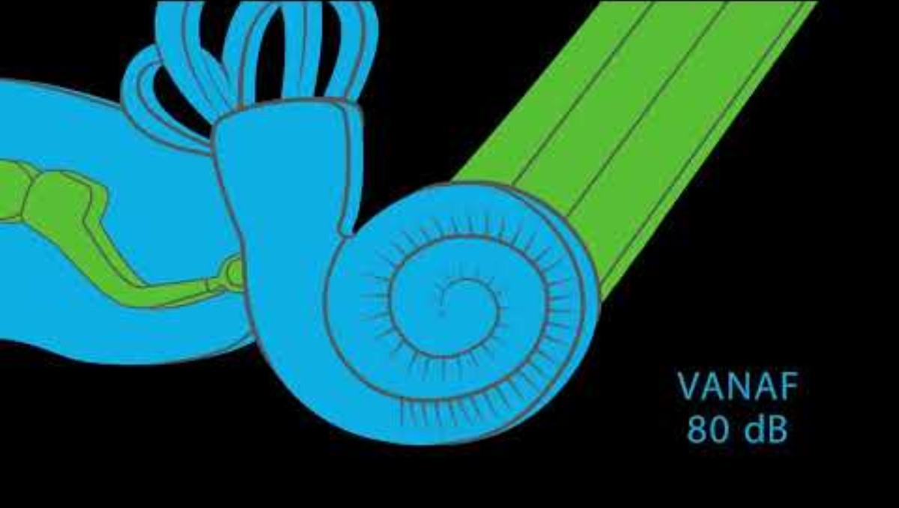
Wat gebeurt er als je gehoor beschadigd raakt?
Notes:
Hoe werkt het gehoor? Kan iemand het vertellen? Dit filmpje legt het stap voor stap uit.

Slide 8
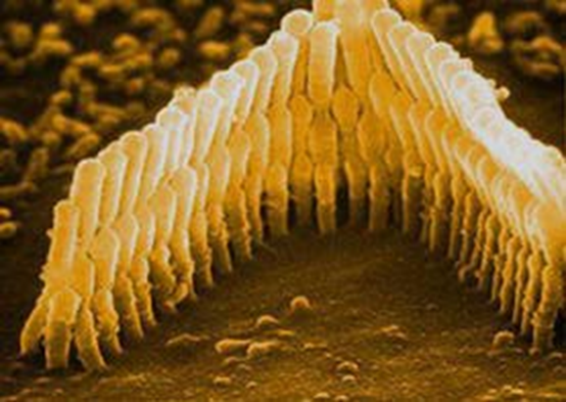
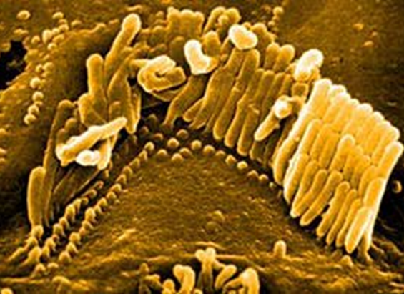
Trilharen in het oor
Gezond < -- > Beschadigd
Notes:
Wat gebeurt er precies in je oor? Op de afbeelding links zie je een groepje trilharen. In elk oor heb je er zo’n 5000. Je zag in het filmpje al dat de trilharen in het slakkenhuis een signaal doorgeven aan je hersenen, zodat de trillingen worden omgezet in een geluid. En als die trilhaartjes te vaak hard geluid horen, of in een keer heel hard geluid (bijv. vuurwerk), dan vallen de trilhaartjes om en raken beschadigd, en dan ziet het eruit, zoals op de afbeelding rechts. Het vervelende is dat hier geen oplossing voor is, je kan er niet aan geopereerd worden en er zijn geen medicijnen voor. Beschadigde trilhaartjes kunnen geen signalen meer doorgeven of ze geven verkeerde signalen door.
Hoe merk je dat de trilhaartjes kapot zijn? Wat zijn de gevolgen?

Slide 9
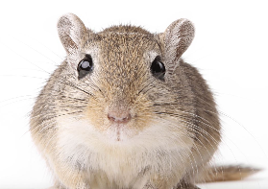
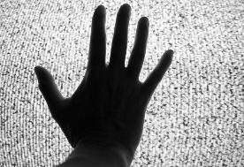

Zo klinkt het!
Beluister hier verschillende situaties
Verstaan in een klaslokaal
Goed horend
35dB gehoorverlies
Gesprek met 4 personen
Goed horend
35dB gehoorverlies
Piep in je oor
Ruis in je oor
Notes:
Klik op de speaker om het geluid te laten horen.
Gehoorschade komt in verschillende vormen:
je hoort minder goed (lawaaislechthorendheid)
je hoort continu een piep of ruis (tinnitus)
je bent overgevoelig voor geluid (hyperacusis)
je hoort geluid vervormd (distortie)
je hoort geluid links en rechts verschillend (diplacusis)
Op de website staan nog meer geluidsfragmenten: Zo klinkt het - Oorcheck

Slide 10
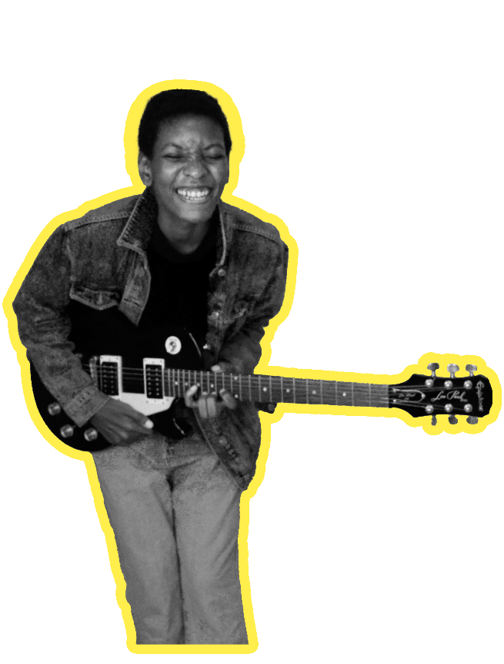

Wie heeft er na het uitgaan of een feestje wel eens een piep in zijn oor?
Notes:
De bekende piep in je oren na een popconcert, feestje of uitgaan is een eerste teken van gehoorschade en kan overgaan in een blijvende piep of ruis, dat heet tinnitus. Andere vormen van gehoorschade zijn overgevoeligheid voor geluid (hyperacusis), vervorming van geluid (distortie) en geluiden links en rechts verschillend horen (diplacusis).

Slide 11
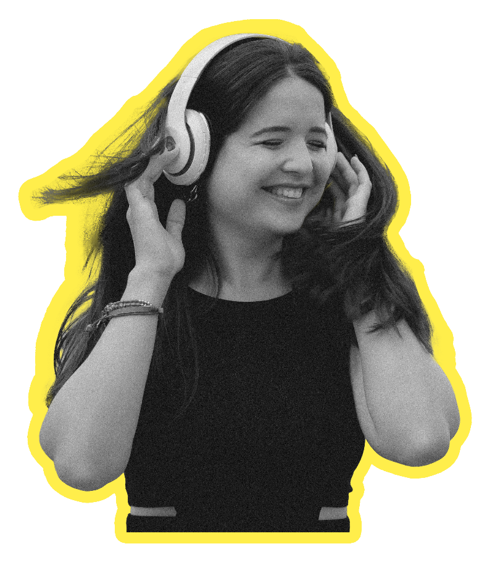
Helft jongeren luistert veilig naar muziek
Vrijwel alle jongeren luisteren muziek via oortjes of een koptelefoon
Meer dan de helft luistert dagelijks
De helft van de jongeren luistert op een veilig volume (70%* of zachter)
15% heeft een (tijdelijke) piep na het luisteren of maken van muziek
Steeds meer jongeren beschermen zichzelf tijdens het uitgaan door (bijna) altijd oordoppen te dragen
Notes:
Tijdens het schooljaar 2018- 2019 heeft VeiligheidNL samen met vier jeugdgezondheidsorganisaties een onderzoek uitgevoerd onder jongeren tussen de 12 en 18 jaar.
Cijfers specifiek voor MBO staan in deze factsheet: Factsheet: luistergedrag met oortjes of een koptelefoon onder mbo studenten | VeiligheidNL
* Destijds werd 70% als veilige grens gesteld. Tegenwoordig hanteren we 60% voor kinderen en 65% voor volwassenen.

Slide 12


DJ Trobi
”Wees lief voor je oren, want ze verdienen het om net zo hard te feesten als jij!”
Notes:
Gehoorschade door hard geluid is onomkeerbaar en kan leiden tot onder andere communicatie- en concentratieproblemen, slaapproblemen, vermoeidheid, verminderde (leer)prestaties, sociaal isolement en (gedeeltelijke) arbeidsongeschiktheid. Mede doordat de effecten van teveel blootstelling vaak pas op latere leeftijd merkbaar zijn, kan gehoorschade die op jonge leeftijd is opgelopen grote gevolgen hebben voor de opleiding en carrièreperspectieven van een jongere.

Slide 13
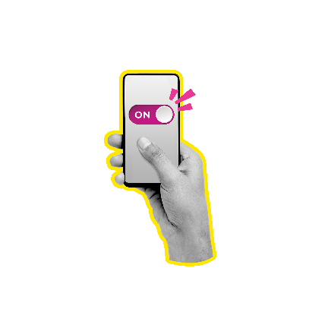

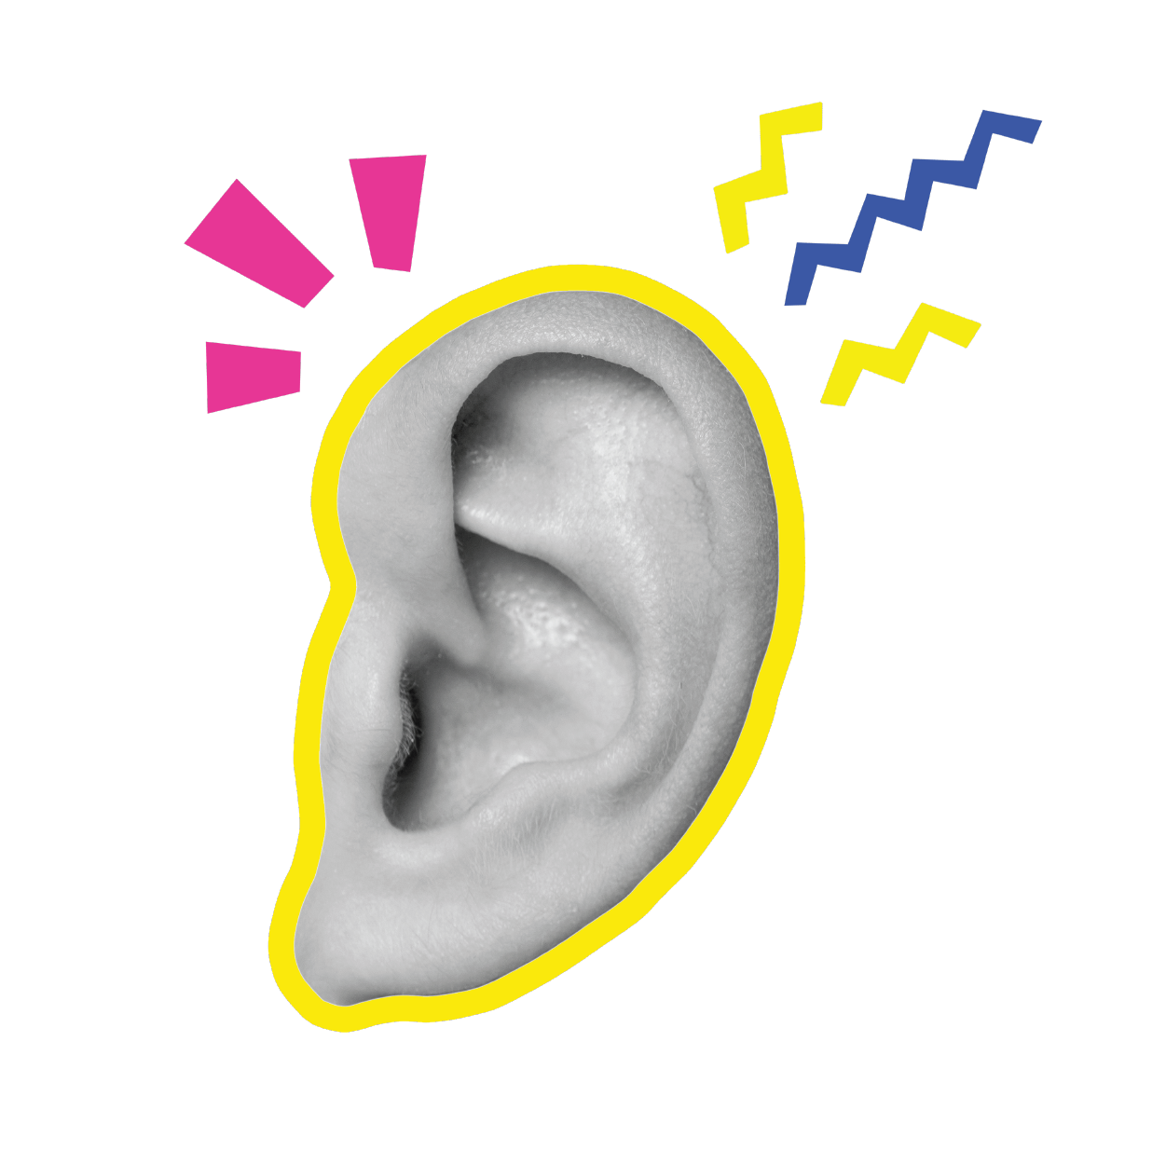


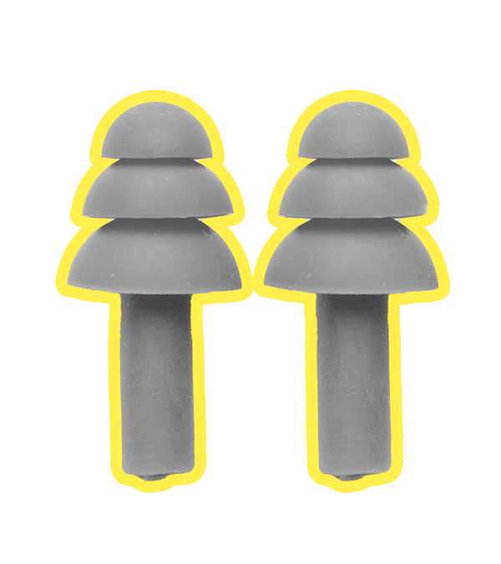
4 mega goede tips
Om je gehoor te beschermen
Goede koptelefoon
Volumebegrenzer aan
Draag oordoppen
Doe online hoortest
Notes:
Dit zijn 4 belangrijke tips om je gehoor te beschermen. (In de volgende sheets wordt elke tip nader toegelicht).

Slide 14
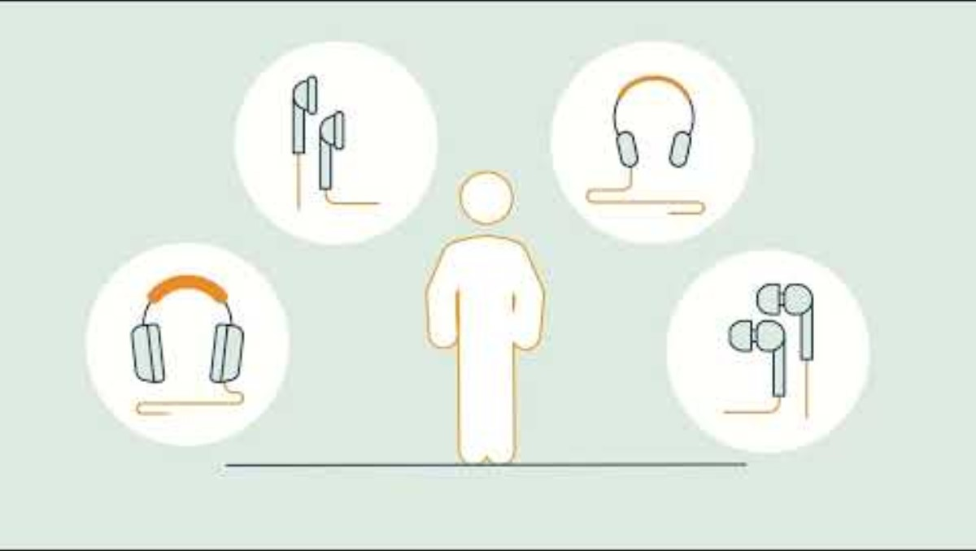
1. Goede koptelefoon
Een goede koptelefoon bedekt je hele oorschelp, dit noemen we 'over-ear'.
Goede oortjes zijn van zacht materiaal gemaakt, zodat ze je oren goed afsluiten, dit noemen we 'in-ear'.
Met de functie noise-cancelling hoor je minder geluiden in je omgeving.
Notes:
Een goede koptelefoon of oortjes zorgt ervoor dat je het geluid minder hard hoeft te zetten, er lekt minder geluid weg en je sluit omgevingsgeluid buiten.
Bekijk de animatie met uitleg over de verschillende koptelefoons en oortjes.

Slide 15

2. Volumebegrenzer aan
De volumebegrenzer op een mobiele telefoon of tablet zorgt ervoor dat de muziek nooit harder staat dan 85 decibel.
Zet de volumebegrenzer daarom altijd aan
Ga naar Instellingen onder 'Horen en voelen' (Apple) of 'Geluid en trillen' (Android)
Lukt dit niet, zet het volume dan maximaal op 60% van de volumebalk
Notes:
Instructies voor het instellen van de volumebegrenzer kun je hier nog eens nalezen: Zo stel je een volumebegrenzer in op je smartphone | VeiligheidNL

Slide 16
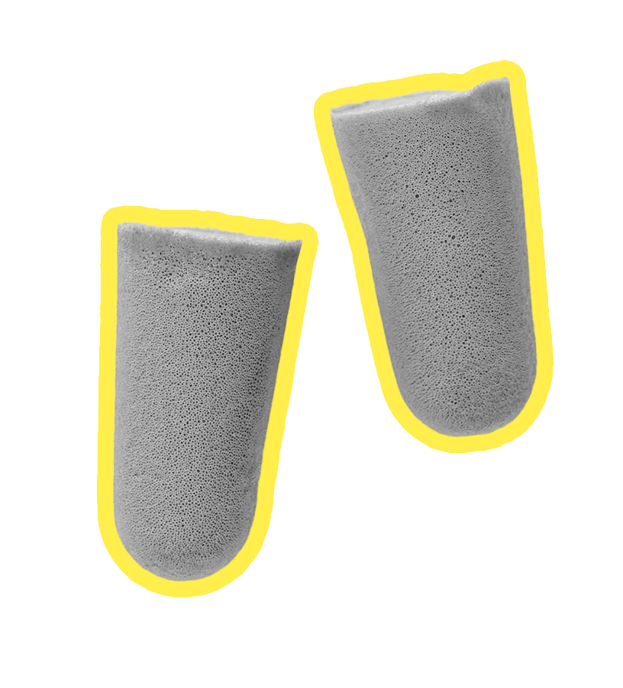

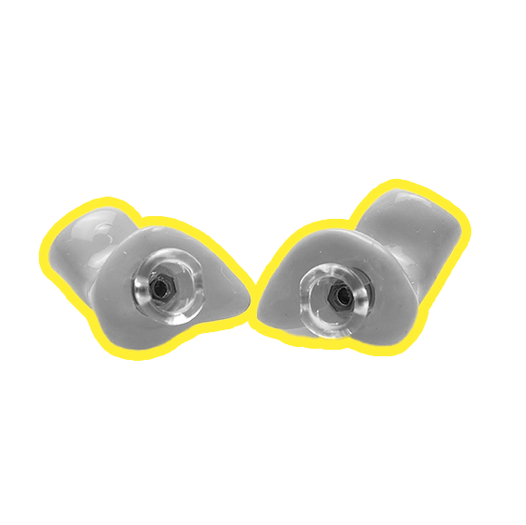


3. Draag oordoppen
Muziek op een feestje staat vaak erg hard
Oordoppen beschermen je oren
Oordoppen met een muziekfilter zijn het beste, daarmee blijft de muziek goed klinken!
Schuimdoppen
Oordoppen met muziekfilter
Op maat gemaakte oordoppen

Slide 17
4. Doe elk jaar een online hoortest
Ga naar hoortest.oorcheck.nl
Doe dit thuis op een rustig moment in een stille ruimte
Het duurt maar een paar minuten
Notes:
Het is belangrijk om gehoorproblemen in een vroeg stadium te herkennen en te testen. Gelukkig kan een eerste hoortest tegenwoordig makkelijk online. Komt er uit zo’n test dat het gehoor niet goed is of zijn er eerste tekenen van gehoorverlies? Ga dan naar de huisarts of audicien.
Geef alle leerlingen de flyer met '4 mega goede tips voor je gehoor' mee naar huis, deze kun je hier downloaden en uitprinten: Flyer: 4 tips gehoorschadepreventie | VeiligheidNL

Slide 18

Stelling:
Zeer harde muziek bij uitgaansgelegenheden moet verboden worden.
Bedenk een goede onderbouwing met minstens 3 argumenten
Overtuig de jury
Groep 1: Eens
Groep 2: Oneens
Groep 3: Jury

